Slide 1
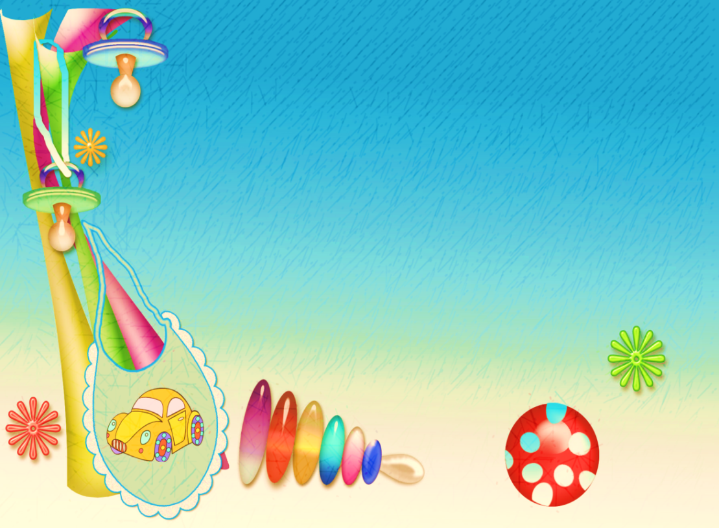
МБДОУ»Парус»
Кризис 3-х лет
Выполнила; воспитатель
Федоренко В В

Slide 2

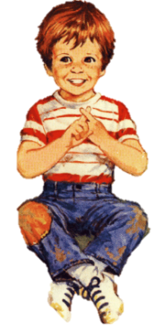


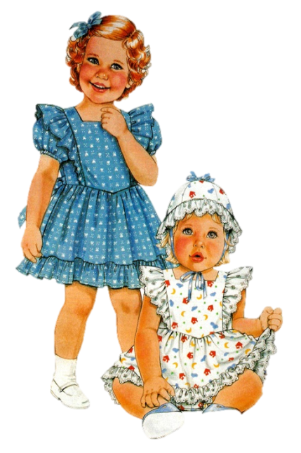
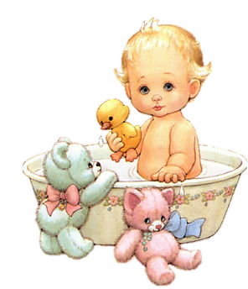

Особенности развития ребенка в возрасте 3х лет
Потребность в движении.
Стремление к самостоятельности.
Ребенок начинает говорить о себе не в третьем, а в первом лице.
Физическое развитие – бурный физический рост.
Ребенок осознает себя как отдельного человека со своими желаниями и особенностями

Slide 3
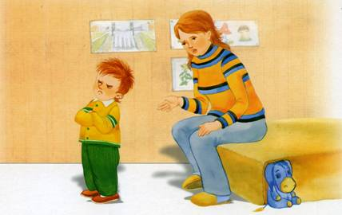

Признаки кризиса 3х лет:
• Негативизм
• Упрямство
• Строптивость
• Своеволие
• Протест-бунт
• Симптом обесценивания
Деспотизм

Slide 4

Негативизм
Ребенок поступает вопреки не только родителям, но порой даже своему собственному желанию. Малыш отказывается выполнять просьбы не потому, что ему не хочется, а только потому, что его об этом попросили
Например, мама предлагает идти на прогулку. Малыш, который обожает гулять, почему-то заявляет: «Не пойду!» Почему? Потому что это мама предложила идти гулять, а не он сам так решил!
Часто это проявляется в отношении ребенка к пище: дома ребенок отказывается от определенного продукта, но когда этим же продуктом его угощают другие люди, он спокойно и с удовольствием ест.
Что делать?
Например, вместо вопроса, «Ты будешь кушать?», задайте вопрос: «Ты будешь кушать гречневую кашу или рисовую?»

Slide 5


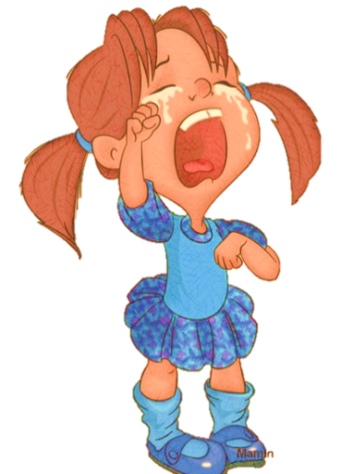
Упрямство
Когда ребенок упрямится, он настаивает на чем-то
не потому, что ему этого сильно хочется, а потому, что он это потребовал: «Я так решил!».
Например, малыш просит дать ему мяч. Но мяча нет, и мама предлагает ему замену, например, его любимую книжку. Малыш понимает, что книжка намного интереснее, чем мяч. Но все равно настаивает на своем: «Дай мяч!» Почему? Потому что это мама предложила книжку, а не он сам так решил

Slide 6
Капризность
Это действия, которые лишены разумного основания, т.е. «Я так хочу и все!!!»
ПРОЯВЛЕНИЯ КАПРИЗОВ
Недовольство, раздражительность
Двигательное перевозбуждение
Продолжить
начатое дело
Плач

Slide 7
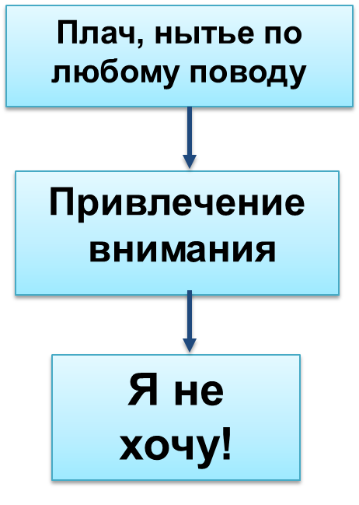
ОТЛИЧИЯ
КАПРИЗЫ
УПРЯМСТВО
Ответ на поведение или требование родителей
Не уступить,
настоять на своем
Я хочу!

Slide 8
Истерика
Громогласный плач.
Крики.
Битье головой о стену или пол.
Расцарапывание лица.
Возникают в ответ на обиду или неприятное
известие, усиливаются при повышенном внимании
окружающих и могут прекратиться после того,
как это внимание иссякнет.

Slide 9
Условия возникновения капризов:
Повышенная эмоциональная возбудимость
Некомфортная обстановка
Плохое самочувствие
Переутомление
Чувствительность

Slide 10
Симптом обесценивания
Изменяется отношение ребенка
к любимым вещам и игрушкам
(он может бросать их, ломать)
и к людям (малыш может стукнуть
или обозвать маму грубыми словами).
Это следующий этап исследовательской деятельности ребенка (не путайте с агрессией).
Потом он поймет, что такое его поведение может быть неприятно другим людям.
А пока… Пока он подражает взрослым, ему интересно смотреть на их реакцию (а что будет, если…)
Что делать?
Направляйте энергию ребенка в мирное русло. Например, если малыш рвет книжку, предложите
ему рвать старые журналы.
Подключите свою фантазию, обыграйте неприятный момент с использованием игрушек. Например, если малыш отказывается одеваться на прогулку, то предложите ему одеть куклу
или медведя, пусть он поиграет роль взрослого. В конце концов ребенок согласится одеться и сам тоже

Slide 11
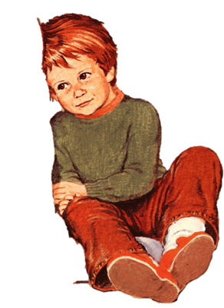
В заключении:
1. Кризис может начаться уже с 2,5 лет, а закончиться в 3,5-4 года.
2. Постарайтесь выработать правильную линию своего поведения, станьте более гибкими, расширьте права и обязанности ребенка.
3. Позвольте малышу быть самостоятельным. Не вмешивайтесь (по возможности) в дела ребенка, если он не просит. Дочь, пыхтя, натягивает кофточку, так хочется ей помочь, но малышка не оценит Вашего стремления, скорее всего, она будет громко сопротивляться.
4. Помните, что ребенок как бы испытывает Ваш характер, проверяя по несколько раз в день, действительно ли то, что было запрещено утром, запретят и вечером. Проявите твердость. Установите четкие запреты (нельзя убегать на улице от мамы, трогать горячую плиту и т.д.) Запретов не должно быть слишком много. Этой линии поведения должны придерживаться все члены семьи (или хотя бы папа с мамой).
5. Помните, что ребенок многие слова и поступки повторяет за Вами, поэтому следите за собой .

Slide 12
6. При вспышках упрямства, гнева попробуйте отвлечь малыша на что-нибудь нейтральное.
7. Когда ребенок злится, у него истерика, то бесполезно объяснять, что так делать нехорошо, отложите это до тех пор, когда малыш успокоится. Пока же можно взять его за руку и увести в спокойное безлюдное место.
8. Используйте игру для сглаживания кризисных вспышек. Например, если ребенок отказывается есть, не настаивайте, посадите мишку за стол и пусть малыш его кормит, но мишка хочет есть по очереди – ложка ему, ложка Коле. Обыграть можно многое: поездку в машине, умывание, одевание,…
9. Для благополучного развития ребенка желательно подчеркивать, какой он уже большой, не «сюсюкаться», не стараться все сделать за малыша. Разговаривайте с ним, как с равным, как с человеком, мнение которого Вам интересно.
10. Любите ребенка и показывайте ему, что он Вам дорог даже заплаканный, упрямый, капризный.
Желаем Вам удачи !

Slide 13
В презентации использованы следующие материалы:
1. Обухова Л.Ф. Детская психология. Теории, факты, проблемы. – М.: Триволина. 2009.
2. Смирнова Е.О. Детская психология : учеб. для студ. высш. пед. учеб. заведений, обучающихся по специальности «Дошкольная педагогика и психология» / Е. О. Смирнова. — М.: Гуманитар. изд. центр ВЛАДОС, 2010. — 366 с. - (Учебник для вузов).
3. http://allforchildren.ru/pictures/pictures_index.php
4. http://3-years.ru/razvitie/crisis-3-year-old.html

